Slide 1

  Chào mừng các con đến với tiết học Toán!

Slide 2



non
Ong
học
việc

Slide 3


Trong phép tính 24 + 13 = 37
37 được gọi là:
A. Tổng
B. Hiệu
C. Số hạng
D. Số trừ

Slide 4
Trong phép tính 56 - 41 = 15
Số trừ là:
A. 56
B. 41
C. 15
D. 56 - 41

Slide 5
Số hạng thứ nhất là số bé nhất có hai chữ số, số hạng thứ hai là 12. Tổng là:
A. 10
B. 22
C. = 12

Slide 6





Bài 3:
Các thành phần của phép cộng, phép trừ ( tiết 3)

Slide 7
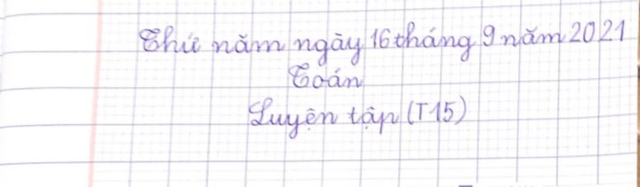

Slide 8

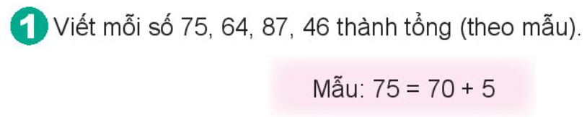
64 = 60 + 4
87 = 80 + 7
46 = 40 + 6

Slide 9

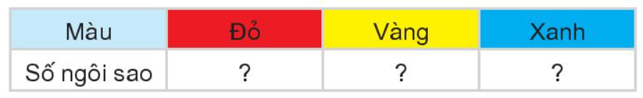

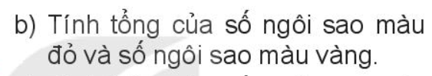

11
8
10
11 + 8 = 19
10 - 8 = 2

Slide 10

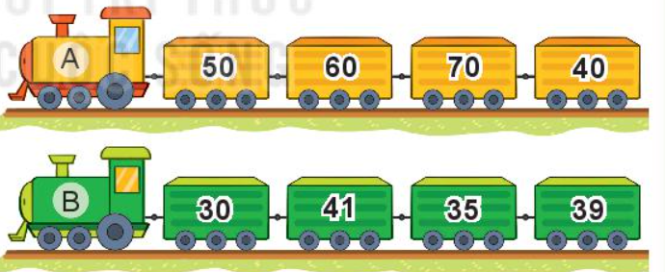
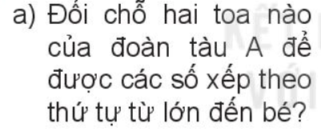
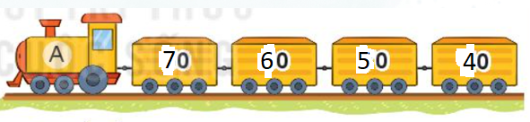
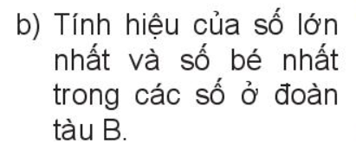
41 - 30 = 11

Slide 11
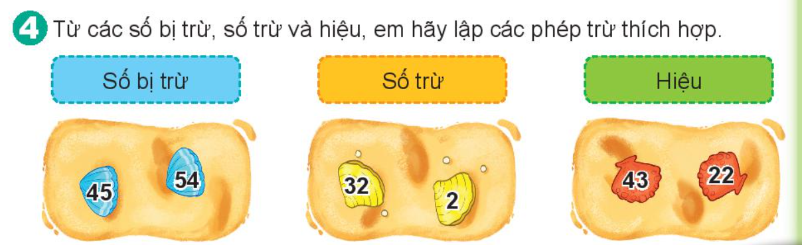
45 - 2 = 43
54 - 32 = 22

Slide 12
Tìm 2 số để tổng hai số bằng hiệu hai số ?
Học sinh tìm:
Ví dụ: 2 và 0 vì: 2 + 0 = 2 – 0
4 và 0 vì: 4 + 0 = 4 – 0 …….
Một số cộng với không hay trừ đi không đều bằng chính số đó. Vậy số thứ nhất là số bất kì, số thứ hai bằng 0.

Slide 13

CHÀO TẠM BIỆT

